Slide 1
HVA SKAL VI MED OPPLÆRING?
TITLE
Distriktskonferansen 2019
Tor Petter Gulbrandsen
District Trainer

Slide 2
Rotary er noe for seg selv – og krever kunnskap
Det forplikter å være en Rotary-klubb
Man skal kjenne og operere etter Rotarys verdier og lover
Klubben skal utvikle seg og være relevant og aktuell i samfunnet
Medlemmene skal utvikle seg og ha glede av medlemskapet
Vi må hele tiden ha nok kompetente medlemmer til å fylle nødvendige verv
Som frivillig organisasjon av ikke ubetydelig størrelse må klubbene kjenne systemer og IT-applikasjoner, og bidra til effektiv drift
Medlemsnett, websider, Rotary Club Central
etc.

Slide 3
Hvilke tilbud har vi for å møte disse behovene?
Flaggskipet vårt er RLI – skal straks forklare
Vi utvikler tilbud om CV – visjonsarbeid
Vi tester kortere klubbinterne intro-kurs for å få alle opp på et visst nivå
Vi har IT-opplæring som fysiske kurs, webinarer og videoer
Vi har tilgang på store ressurser på Rotary.org
Vi prøver å imøtekomme ønsker fra klubber

Slide 4
R L I ?
Rotary
Leadership
Institute

Slide 5
Hva er RLI
RLI er et opplæringsprogram som gir deltakerne kunnskaper om hele organisasjonen vår. Kurset skal bidra til rotarymedlemmenes egenutvikling og gi innblikk i hva Rotary utover klubben kan tilby sine medlemmer. RLI er for den som vil gjøre en forskjell i egen klubb.
RLI går over tre lørdager i løpet av et semester
Programmer er fullført høsten 2018, våren 2019, og tredje kull går nå
Kurset gjennomføres med stor grad av deltakermedvirkning og interaktivitet.
Hver kursdag gjennomgår man 5 – 6 utvalgte temaer. Hvert tema på ca. 1 time

Slide 6
I RLI arbeider vi blant annet med:
Lederutvikling i en frivillig organisasjon
Hva Rotary tilbyr medlemmene
Kommunikasjon på klubbnivå
PR og omdømme
Etikk og moral i og utenfor Rotary
The Rotary Foundation
Strategisk planlegging
Lokale prosjekter og deltakelse i internasjonale prosjekter
Medlemsutvikling
RLI er en investering for både enkeltmedlemmet og klubben!

Slide 7
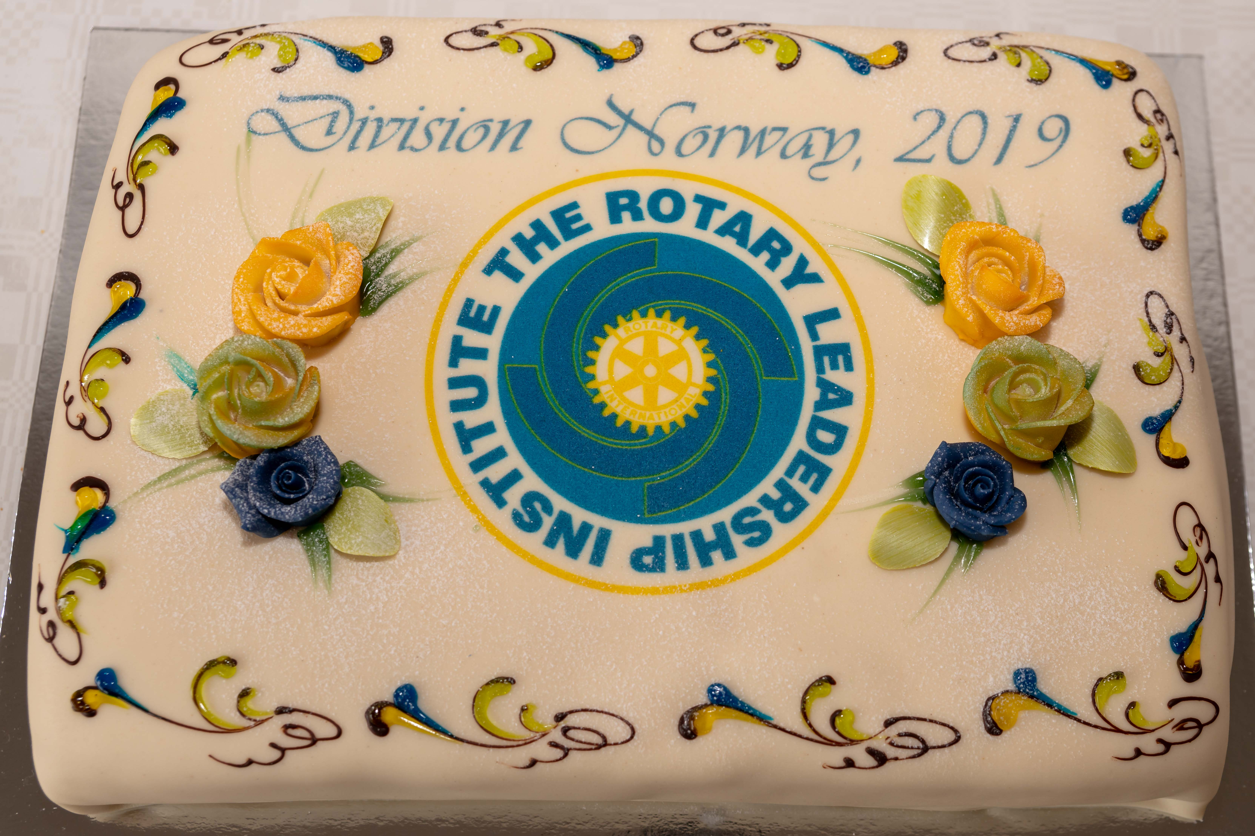
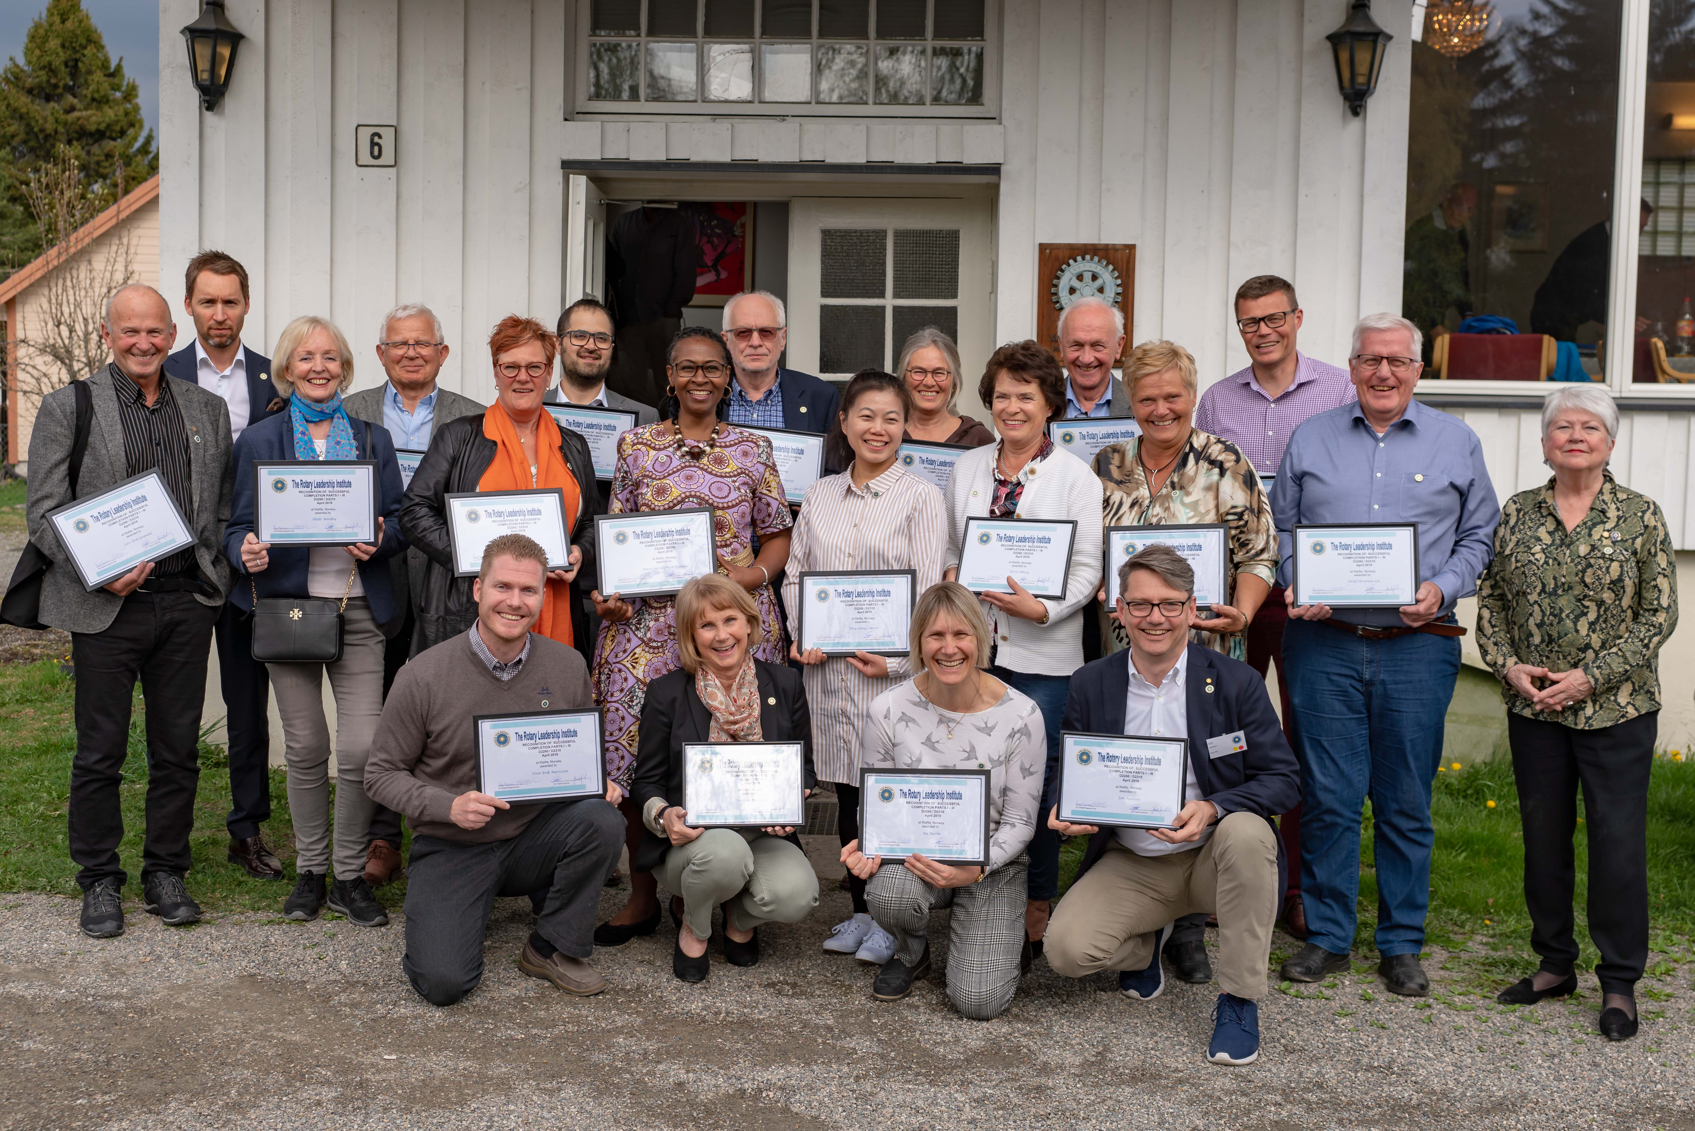
Det er gøy
Det er hyggelig
Man treffer Rotary-kolleger fra andre klubber
Man får belønning

Slide 8
Neste RLI våren 2020 – invitasjon sendes i desember
Lørdag 8.februar
Lørdag 14.mars
Lørdag 28.mars

Slide 9
Club Visioning
En strukturert visjonsprosess i en enkelt klubb
Gjennomføres typisk på et 3-timers kveldsmøte
Pilot er gjennomført i Bekkestua Rotary Klubb
Vi trenger flere team-medlemmer for å kunne lansere dette bredt

Slide 10
Takk for meg

